Slide 1
私をブンガクに連れてって
その３
第一回

Slide 2
マンダラートにしてみよう
マンダラートとは…？

Slide 3
まぁそれはちょっと難しそうなので…
（スライドの作成が）

Slide 4
マトリックス化！
太田剛
デジタル難民
B’z、スピッツ
男
文学が趣味

Slide 5
文学って何？

Slide 6
最近も漱石の成績が発見されて話題になりましたね。

Slide 7
私を文学に連れてかないで…
・・・

Slide 8
文学は病気です。放っておくと繊細かつ難解になり、深刻かつ真面目になってしまう。政治的な権力こそ持たないが、文学的な強者、つまり文学エリートになってしまう。僕は文学のエリートにはなりたくない。文学エリートを避けるためには、ある種の遊び、いいかげんな姿勢が必要なんです。ノマド（放浪の民）みたいに自由自在に軽やかに移動していくことが大切です。文学は、思考停止してしまったら捕えられて一巻の終わり、というゲームです。
高橋源一郎『百年の孤独 ニッポンの小説』文藝春秋 ２００７年

Slide 9
文学というサイクル
読む快楽
面白いなぁ
仮説構築
なぜ面白いと感じるのだろう？
仮説検証
ここに面白さの源泉が！
新たな読解
ということはこの部分の意味は…！！

Slide 10
でも、
そのサイクルって、
研究一般を
指すんじゃないの？

Slide 11
研究というサイクル
興味・関心
これやってみようかなぁ
仮説構築
なぜこのようなことが起こるのだろう？
仮説検証
原因はこれだ！
世界観の獲得
世界の見え方がこれまでと違う！

Slide 12
じゃあ、
文学って、
そんなに
特権的な
学問じゃ
ないんだね。

Slide 13
文学から、ブンガクへ
文学を、もっと拡張したい。
ポップに、そして遍在するものとして、文学を扱ってみたい。

Slide 14
「私は男である」
僕は、男です。
私は、男です。
あたし、男。
うち、男やねん。

Slide 15
「男」とは何なのか？

Slide 16

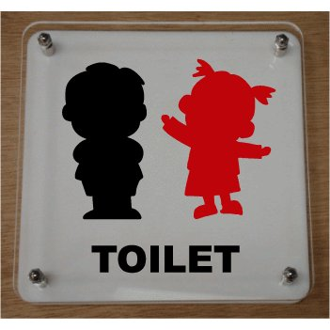
性別って何？
どちらが男？
どちらが女？

Slide 17
「男」が「女」を好きになりました。
平凡な話から。
ここには、どんな物語がありえますか？

Slide 18
「私」は、「あなた」の〈何〉を愛しているのだろう？

Slide 19
愛することと、嫌悪することは、
背中合わせなのではないか？

Slide 20
盲目の双子
整合性の欠如
愛すること
あばたもえくぼ
好きになっちゃった
タブーも気にしない
命をかけて守る
などなど…
ヘイトすること
全てが嫌い
存在を脅かす者
制止もきかない
命すら狙う
などなど…

Slide 21
あなたは～だ
だから
あなたを愛しています

Slide 22
あなたは～だ
だから
差別されてしかるべきだ

Slide 23
差別はどうして生まれるの？
「差別」はダメ。
みんな
わかってる
んじゃないの？
根源的に人間は差別してしまうの？
宗教は関係するの？
肌の色は？
どうして「それ」が差別の対象になるの？

Slide 24
2019年1月9日 読売新聞を参照
エリック・カウフマンによると…
「差別」を批判、抑圧してきた
それはフラストレーションとして蓄積される
「差別」を公言する者が出てくれば、その溜まったフラストレーションが爆発する
といった趣旨のことを言っています。

Slide 25
差別はダメ、ではなく、差別とは何か、へ。
興味・関心
仮説構築
仮説検証
世界観の獲得
なぜ差別をしてしまうのだろう？
差別とは～だ。
どんな「差別」があるのか？
私は「差別」をしているかもしれない。

Slide 26
「差別」をしているかもしれない「私」
「私」を外から見てみよう
「ブンガク」に連れ去られようとしている「私」とは誰なのか？

